Slide 2
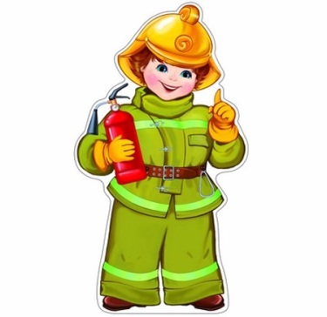
Особенность обучения: Занятия должны содержать необходимые теоретические сведения и описание практических умений и навыков учащихся, когда в каждом последующем классе происходит расширение знаний и совершенствование навыков безопасного поведения в повседневной жизни.

Slide 3
Основное содержание занятий: - изучение причин возникновения пожаров и способов защиты от них; - электрические нагревательные и осветительные приборы (в том числе и телевизоры) как источники пожара при неумелом и беспечном пользовании ими; - особенности и свойства горения различных синтетических предметов и тканей (мебели, пластмассы и др.), выделении при горении ядовитых газов; - оказание первой помощи при ожогах; - действия при пожаре; оказание первой помощи при отравлении угарным газом и др.

Slide 4
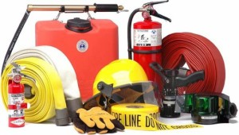
Особо следует остановиться на опасных факторах пожара: - высокая температура воздуха; - потеря видимости менее; - задымлённость помещения; - большая концентрация окиси углерода и других вредных продуктов горения; - возможность обрушения конструкций зданий.

Slide 5
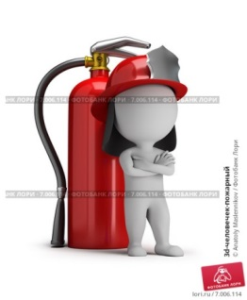
При работе с обучающимися среднего звена школы задача расширяется: Мы не только учим детей пожаробезопасному поведению, но и настраиваем их на работу с младшими школьниками по противопожарной пропаганде.

Slide 6
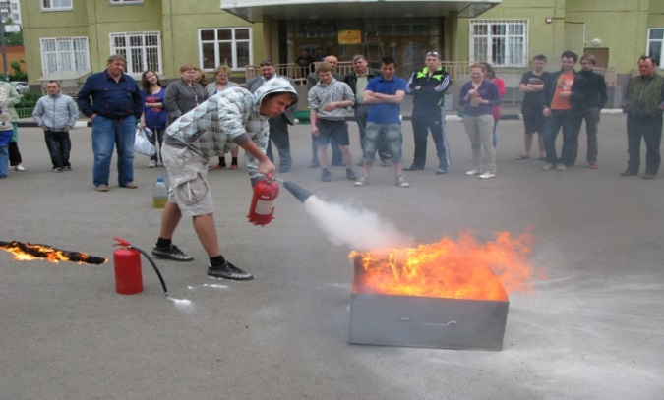
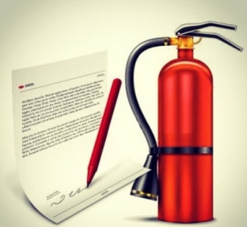
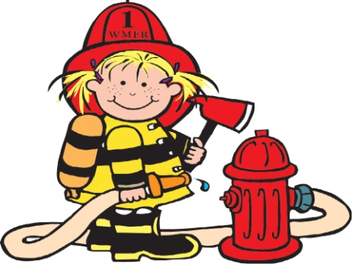
На занятиях необходимо использовать игровые задания, в том числе и компьютерные игры в соответствии с возрастом, и как можно чаще нетрадиционные формы обучения правилам пожарной безопасности.

Slide 7
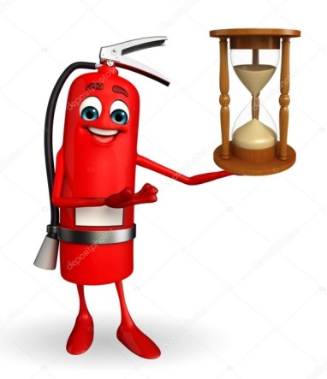
В числе важных направлений работы педагогических и ученических коллективов – учебные эвакуации из зданий общеобразовательных учреждений на случай возникновения пожара.

Slide 8
Третий этап: детей старшего звена школы 10-11 классы ( среднее общее образование ) обучают правилам пожарной безопасности: - в быту, - на производстве.

Slide 9
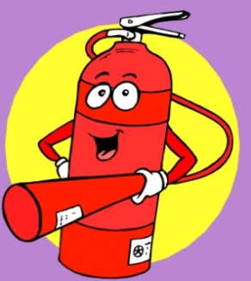
Кроме этого им преподают: - способы тушения пожаров первичными средствами пожаротушения, - закрепляют и расширяют сведения о различных способах спасения собственной жизни, - жизни пострадавших при пожаре людей.

Slide 10
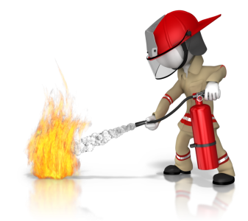
ОСОБЕННОСТЬ ОБУЧЕНИЯ ДЕТЕЙ СТАРШЕГО ЗВЕНА ШКОЛЫ На занятиях необходимо - обобщать, - систематизировать, - углублять знания обучающихся.

Slide 11
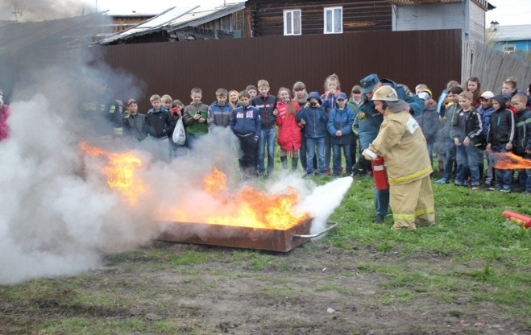
При изучении правил пожарной безопасности любое занятие должно подтверждаться практикой. Все действия по эвакуации согласно общему плану необходимо также отрабатывать на практических занятиях.

Slide 12
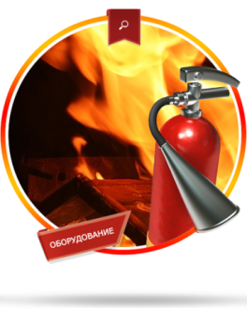
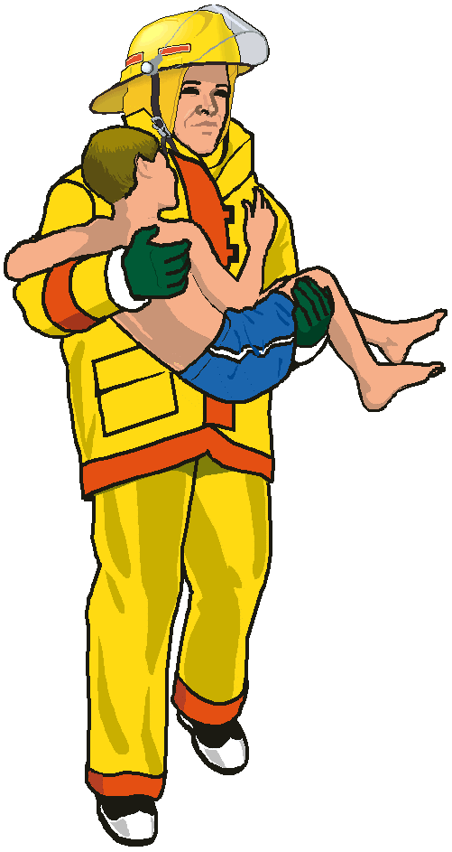
Особое внимание следует обратить на правила поведения при пожаре в местах массового отдыха и развлечений. Важно постоянно подчёркивать, что пожары – одно из опасных бедствий, несущих угрозу жизни людей и их материальным ценностям.

Slide 13
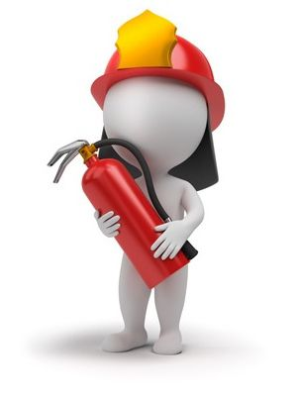

Slide 15
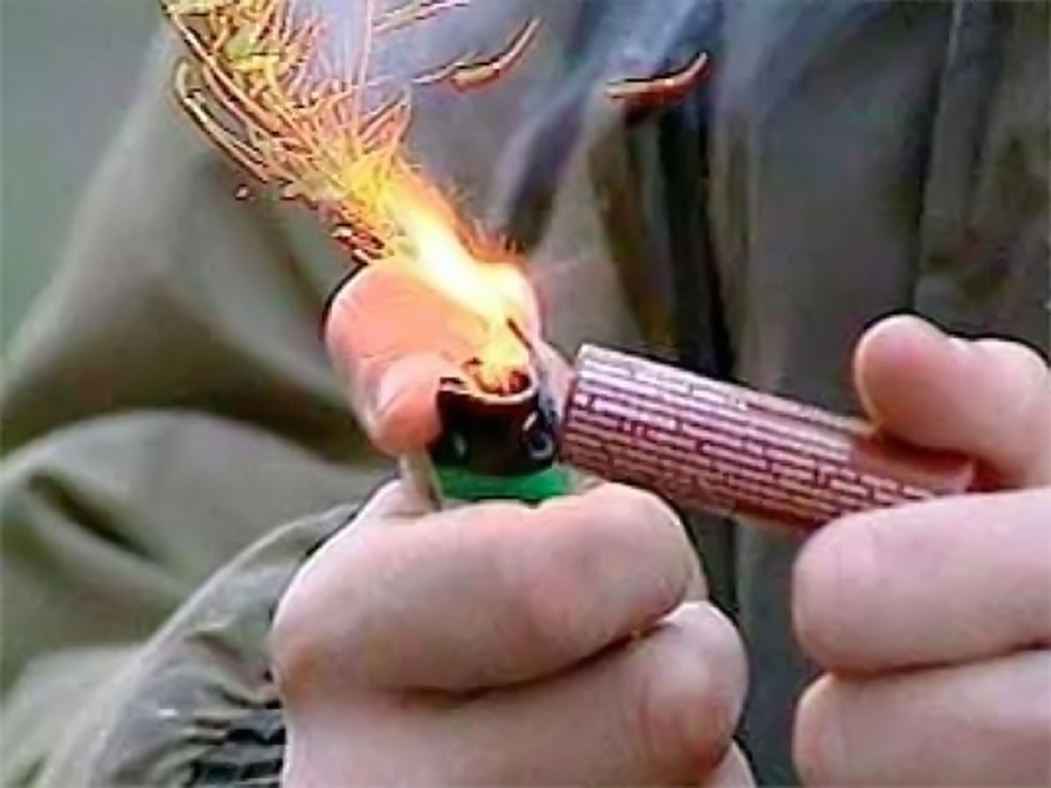
Причиной пожара и даже гибели могут быть взрывчатые вещества

Slide 17
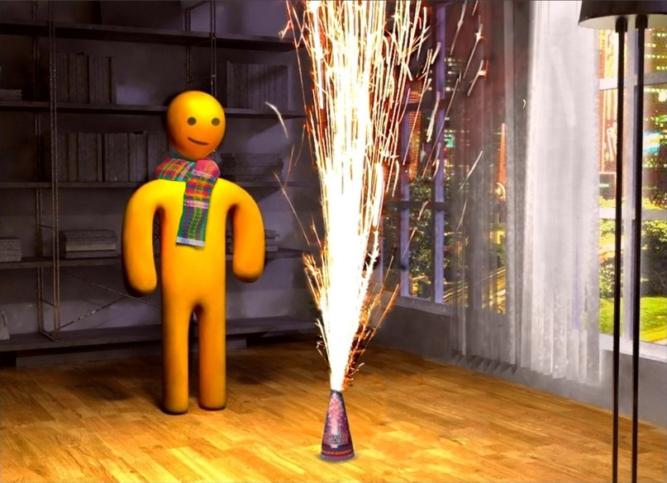
Причиной пожара могут быть свечи и бенгальские огни

Slide 18
Совершенствование методов текущего контроля знаний обучающихся – ещё один путь повышения активности обучения.

Slide 19
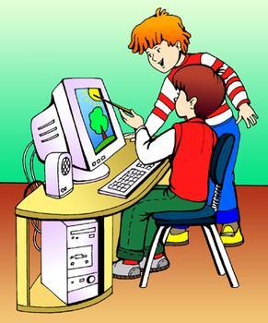
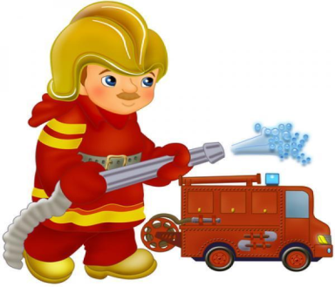
Формы и методы контроля должны быть разнообразными: - тестирование, в том числе компьютерное; - ситуационные задания, для закрепления - теоретического материала; - опорные конспекты; - подготовка рефератов.

Slide 20
Особое внимание следует уделять внедрению в учебный процесс компьютерных обучающих программ. Использование игровых технологий значительно повышает эффективность решения учебных и профессиональных задач.

Slide 21
С целью привлечения школьников к массово – разъяснительной работе по предупреждению пожаров от детской шалости с огнём, пожарно-профилактической работе и оказанию помощи при тушении пожаров, а также оказанию первой медицинской помощи в школах могут создаваться Дружины юных пожарных

Slide 22
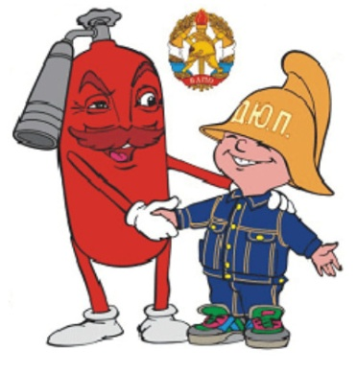
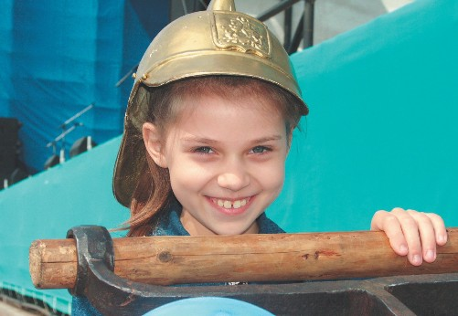
В школах и детских клубах создаются специальные кружки и секции, где в течение учебного года под руководством опытных педагогов и профессиональных пожарных дети и подростки осваивают навыки действий в экстремальных ситуациях

Slide 23
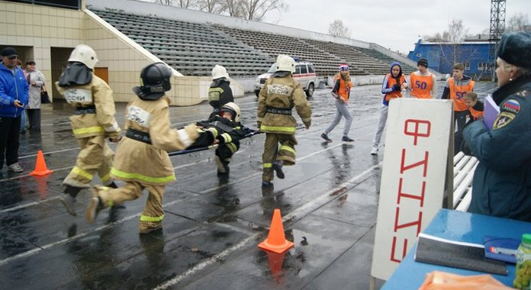
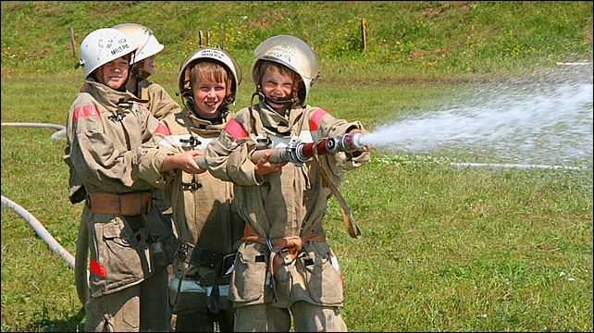
Соревнование дружин юных пожарных

Slide 24
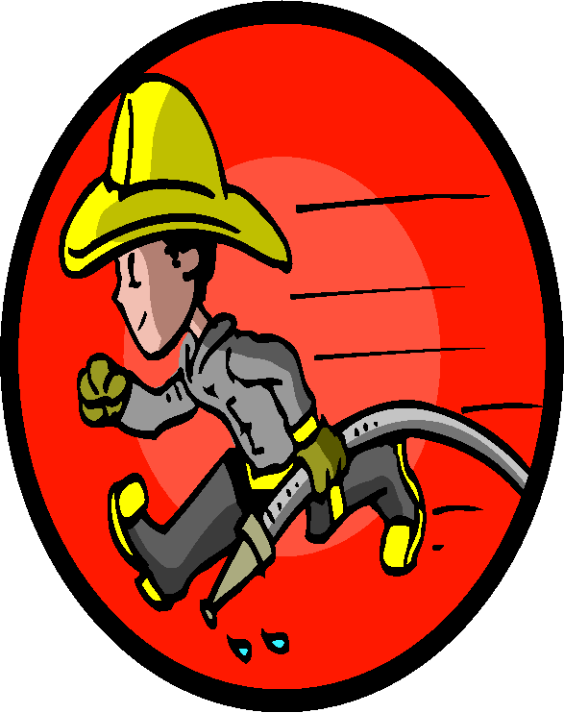
К завершению среднего образования, обучающиеся должны знать: - физико-химические основы горения; - возможные последствия пожаров и взрывов; - опасные факторы пожара; - пожароопасные свойства основных веществ и материалов; - причины пожаров и меры профилактики; - основные средства пожаротушения; - первичные средства пожаротушения и их возможности; - как организовать собственную деятельность в ситуации с пожаром; - порядок действий на случай пожара; - приёмы оказания помощи при ожогах.

Slide 25
Обучающиеся должны уметь: оценивать пожарную опасность в различных местах; оценивать обстановку при возникновении задымления или загорания, принимать меры к тушению пожара; пользоваться первичными средствами пожаротушения, пожарными кранами, системами пожарной автоматики; оказывать первую медицинскую помощь при ожогах и отравлении продуктами горения; применять средства индивидуальной защиты; уметь бережно относится к своей жизни и своему здоровью.

Slide 26
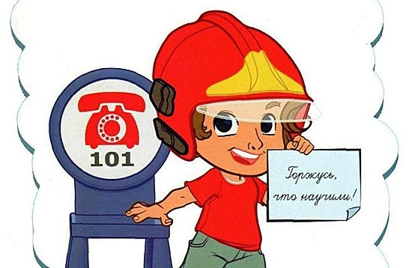

Slide 27
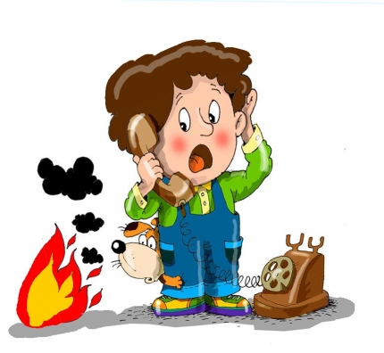

Slide 28
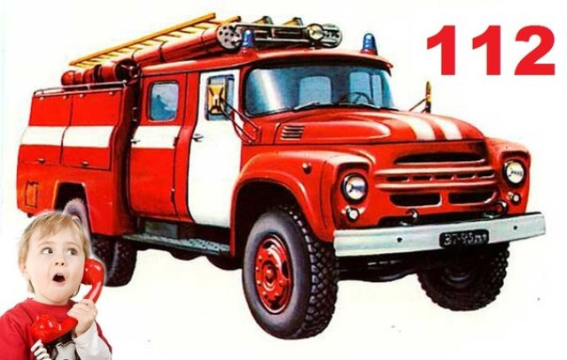

Slide 29
Знает каждый гражданин пожарный номер 101

Slide 30
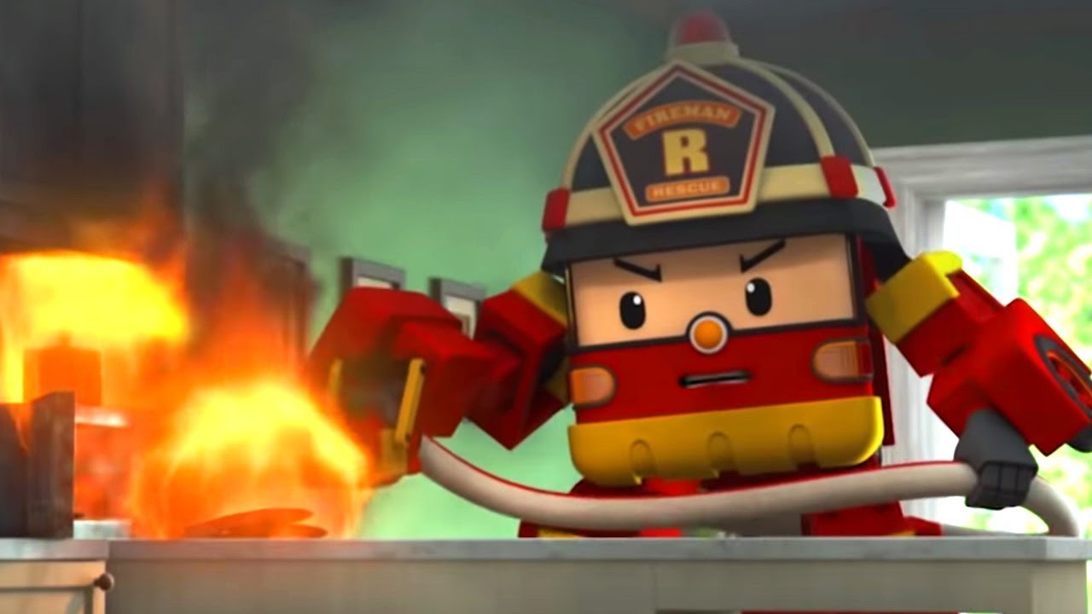
Будьте осторожны с огнем

Slide 31
СПАСИБО ЗА ВНИМАНИЕ!

